Slide 1
Tehnička škola Bjelovar
Nastava na daljinu – osvrt
Nastavničko vijeće, 9.4.2020.
Pripremila: Sandra Hermanović, prof.

Slide 2
Nakon tri tjedna nastave na daljinu provedene su ankete među učenicima, roditeljima i nastavnicima u svrhu prijedloga konkretnih mjera podrške učenicima.

Slide 3
Rezultati anketiranja učenika
Zadovoljstvo učenika on line nastavom
Tehnička škola Bjelovar
30.3.2020.

Slide 4
Upitnik su proveli razrednici pod satom razrednika u drugom tjednu online nastave
Učenici su odgovarali na pitanja: s čime su zadovoljni kod online oblika nastave i rada, s čim nisu zadovoljni i što bi promijenili

Slide 5
S čim ste zadovoljni kod online nastave?
Imamo dosta vremena da odgovorimo na pitanja i napravimo zadaću kako bi se lakše snašli.
Imamo duže vremena za rješavanje zadataka.
Profesori nam pomažu.
Možemo pitati profesore za bilo koju informaciju koja nam nije jasna.
Više se trudimo oko predmeta, više radimo samostalno i jer imamo dosta vremena za rješavanje zadataka (kod nekih profesora).
Svejedno i sami nešto napravimo, dakle naučimo ne dobijemo sve na gotovo i samo prepišemo.
Više se sami trudimo i proučavamo i sudjelujemo u tome.

Slide 6
S čim niste zadovoljni kod online nastave?
Sustav se stalno ruši i ne mogu otvarati radni materijal.
Neke datoteke neće odmah otvoriti i trebamo čekati neko vrijeme kako bi se otvorile.
Jedino bi promijenio servere da se brže učitavaju datoteke i da ne dolazi do rušenja sustava.
Sustav nije prilagođen ovolikoj količini ljudi te je često preopterećen i ne mogu se poslati zadaće.
Htio bih da su brži odgovori profesora.
Imamo previše zadataka.
Neki profesori ne pošalju zadatke na vrijeme.
Nije lako razumjeti neke stvari kao fiziku i matematiku, teško se snalazim po teams-ima i bolje bi bilo da se vratimo u škole sto prije moguće.
Nije ni malo lako jer je neke stvari teže shvatiti, jedva čekam da se vratimo u školu jer ovaj način nije nimalo lak.

Slide 7
Matematika i neki stručni su jako teški jer nema ko objasniti preko slika neke stvari teški za shvatit
Neki profesori stave dosta toga i ne objasne baš najbolje, ali ostalo sve uredu.
Previše gradiva čiji cilj ili zadatak nije pojašnjen kako spada. Teško je pratiti jesmo li riješili neke zadatke ili nismo.
Ja bih recimo promijenio da profesori materijale za taj dan stave do recimo 9 ili 10 sati zbog organizacije, a ne za taj dan u 17h.
Promijenila bih to da profesori do 12h sve objave.
.
Brinem se za ispravke i hrpu testova kad dođemo nazad .
Baš i nisam zadovoljan, jer se trenutno vise traži od nas nego kad je normalna nastava.
Pojedini materijali kasne i dugo ih se čeka.

Slide 8
Što biste promijenili?
Jedino bi promijenio servere da se brže učitavaju datoteke i da ne dolazi do rušenja sustava.
Da nastavnici dodaju video nastavu.
Da nastavnici objavljuju sadržaje u vrijeme nastave.
Da nam objasne, a ne samo pošalju zadatak.

Slide 9
Rezultati anketiranja roditelja
Nastava na daljinu

Slide 10
Anketu je ispunilo 266 roditelja

Slide 11
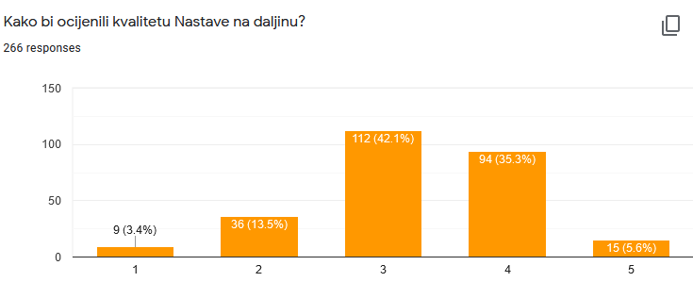

Slide 12
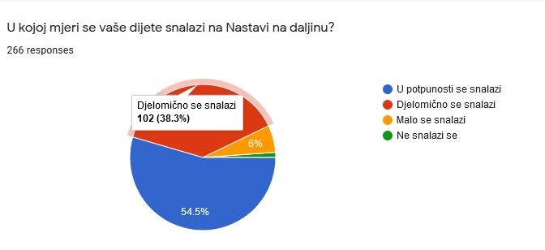

Slide 13
Najveći problem na nastavi na daljinu stvara:
„Ne odgovaranje profesora na rješene zadatke jesu li dobro rješeni.”
„Nedostatak komunikacije.”
„Neki profesori zadaju previše zadataka.”
„sustav je stalno preopterećen i previše je materijala za obraditi.”
„Količina zadataka za samostalno rješavanje.”
„Nastava gdje profesori zadaju zadatke i očekuju da učenici budu online za vrijeme kada bi trebala biti nastava, a oni sami nisu.”
„Previše zadataka, djeca moraju biti konstantno na računalu i društvenim mrežama kako bi dobila zadatke, budni do ne znam koje dobe da dobiju zadatke jer neki profesori ih šalju poslije 21h , rokovi za zadaću su prekratki, u biti ništa nije kao u školi
ne odlazak u školu.”
„Nekorektnost profesora.”
„ „To što ne mogu direktono kontaktirati sa profesorima.”

Slide 14
„Količina zadaće.”
„Štekanje i učitavanje materijala, previše zadataka koja djeca nebi stigla napravit ni na normalnoj nastavi.”
„što ne može postaviti pitanje ukoliko nešto ne razumije.”
„Internetska povezanost.”
„sporost interneta,nedostupnost datoteka.”
„Nedostatak odrzavanja nastave kao videokonferencije ili samo glasom.Od djece se ocekuje da poslane materijale samostalno obrade iako se radi o novom gradivu.”
„Što poneki profesori me objasne dobro i daju malo previše zadataka.”
„Matematika i Fizika,zadaci slabo razumljivi, pokusavamo poloviti sto znamo,nije dovoljan samo link sa youtube,mozda bi se profesori trebali malo vise potruditi razjasniti stvari.”

Slide 15
„Ponekad ne jasne upute.”
„Sve je super samo bez igrica i više učenja.”
„Server nekada ne radi kako treba.”
”Ne razumijevanje profesora.”
„Previsoka očekivanja profesora sa malo ulaganja truda.”
„Dijeljenje zadataka bez kasnijeg objašnjavanja”.

Slide 16
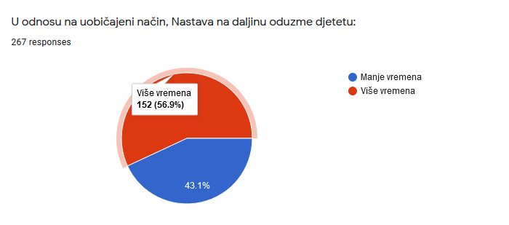

Slide 17
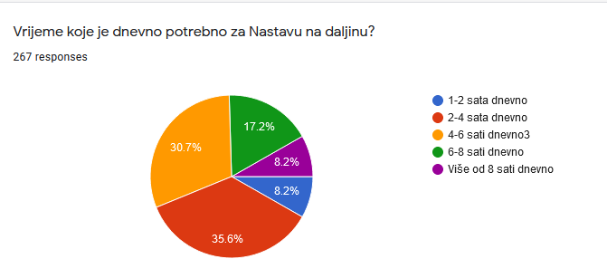

Slide 18
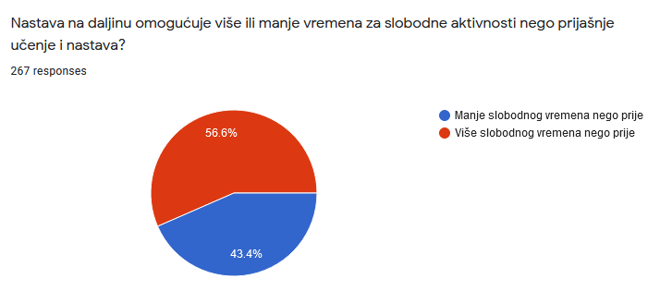

Slide 19
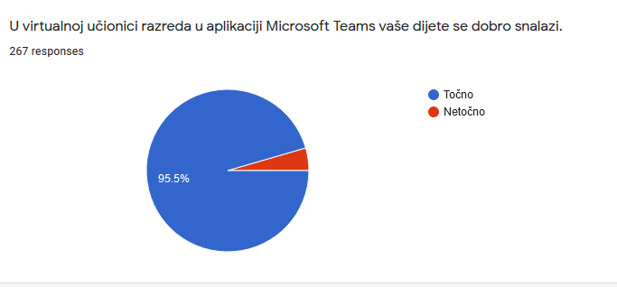

Slide 20
Prednosti ovog oblika nastave
Najviše roditelja navodi:
samostalan rad, više slobodnog vremena ili da nema prednosti.
„Fleksibilnija nastava, jer ima više vremena za rješavanje zadataka
Prednost je to što si djeca mogu rasporediti vrijeme kada će što raditi, a i to što imaju po tjedan dana rokove da naprave određene zadatke.”
„Učenik lakše i kvalitetnije može napraviti dnevni raspored i organizirati dan na način da zadatke rješava kada je najodmorniji i kada je koncentracija najveća, a da opet ostane dovoljno slobodnog vremena za druge aktivnosti.”
„Učenje sa modernom tehnologijom te sve bolja snalažljivost u informatizaciji.”
„Prednost ovakvog načina nastave je što tražene zadatke obavljaju iz udobnosti svoga doma i sami organiziraju dio vremena pa stječu radne navike.”

Slide 21
Nedostaci ovog oblika nastave
„Djeci nema tko objasniti materijal.”
„Nedostatak je pojašnjenje pojedinih zadataka npr. iz matematike i ostalih strukovnih predmeta.”
„Previše zadataka a premalo vremena.”
„Neki profesori postavljaju zadatke tek toliko da se nešto radi.”
„Nedostatak je to što se djeci ne može objasniti gradivo koje trebaju odraditi nego se sami s time snalaze kako znaju.”
„Manjak slobodnog vremena, previše nepotrebnih zadataka, gradivo više objašnjavaju roditelji, koji nisu stručni, nego učitelji.”
„Nedostaje nam jos jedan laptop jer su dvoje ucenika.”
„Nema druženja među djecom. Teže je savladati gradivo.”

Slide 22
„Učenici uče sve sami.”
„Nema nikakvih savjeta ako nešto ne razumije.”
„Nema objašnjenja zadataka iz stručnih predmeta.”
„Malo objasnjavanja, puno pisanja.”
„Manjak objašnjenja gradiva. Ne postoji želja profesora objasniti i riješiti tekuće probleme ni kada ih djeca zamole. Neusklađenost načina rada od profesora do profesora. Zatrpavanje djece zadaćama koje se u normalnoj školi nikad ne bi ni tražile. Praktična nastava za strukovna zanimanja je smiješna. Banaliziranje struke.”
„Slaba komunikacija s profesorom.”
„Ne shvaćaju novo gradivo i treba im nekako bolje objasniti.. Možda neki video sa profesorom ONLINE..”
„Ponekad previše dokumenata, zadaća u zadaći a nije detaljno objašnjeno k ako to riješiti.”

Slide 23
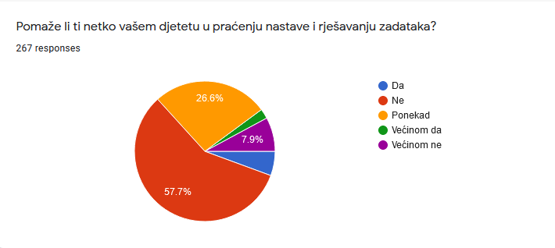

Slide 24
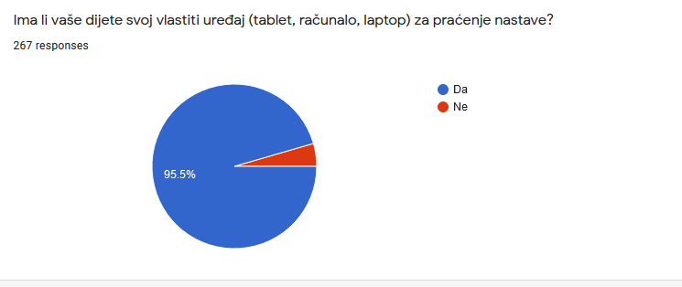

Slide 25
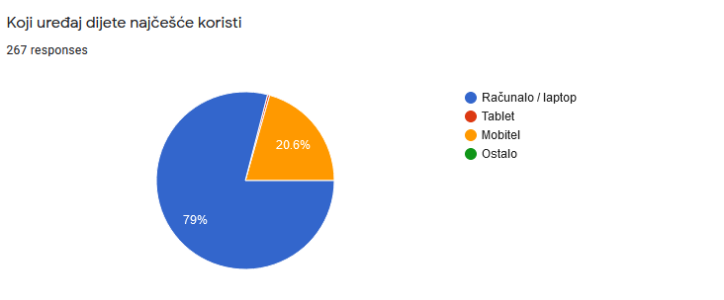

Slide 26
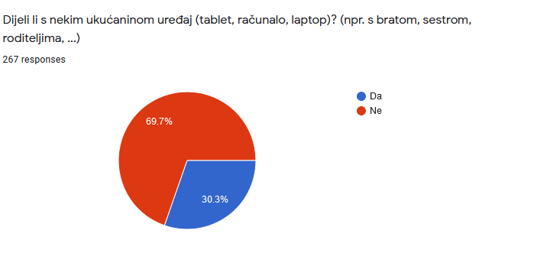

Slide 27
Prijedlog ili komentar kako olakšati učenicima praćenje nastave na daljinu
„Da profesori pokušaju slati na vrijeme zadatke.”
„Smanjiti količinu gradiva, prilagoditi se važnijem.”
„Učenicima dati da rješavaju zadatke po mogućnostima, nema smisla pratiti tko je stisnuo "lajkić" bitno je da dijete u određenom roku riješi zadani zadatak. „
„Da svi nastavnici objavljuju (snime) novo gradivo s objašnjenjima u jednom školskom satu putem videozapisa.”
„Smanjiti broj zadataka, profesori da snime video uratke gdje objašnjavaju gradivo.”
„ „Stručno objašnjenje za pojedine predmete.”
„S obzirom na situaciju sažeti gradivo pogotovo stručne predmete.”
”Da se ući preko video konferencije a ne preko poruka.”

Slide 28
„Raditi zadaću i testove u ne-realnom vremenu nego tijekom dana.”
„Motivirati ih anketama, kvizovima, uključiti zajedničko rješavanje zadataka kroz rad u grupama, timovima, sakupljanje bodova, nagraditi trud učenika dobrim ocjenama..”
„Možda videolekcijama i videopozivom. Te češćim zadatcima za praćenje i formativno vrednovanje, primjećujem da je to mome djetetu izazovno i izvršava ih s voljom.”
„Više zoom predavanja.”
„Više povratnih informacija od profesora.”

Slide 29
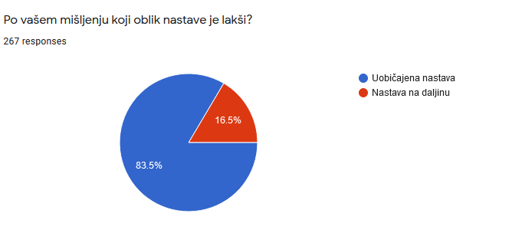

Slide 30
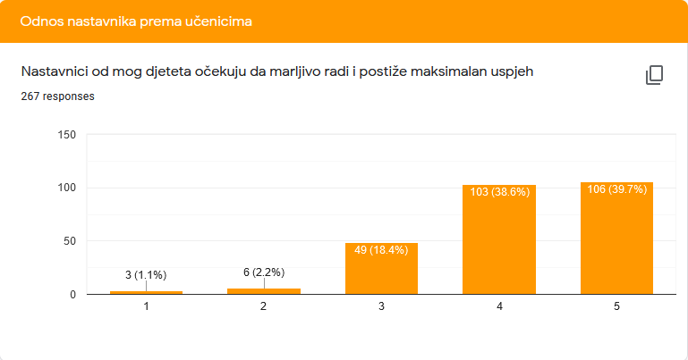

Slide 31
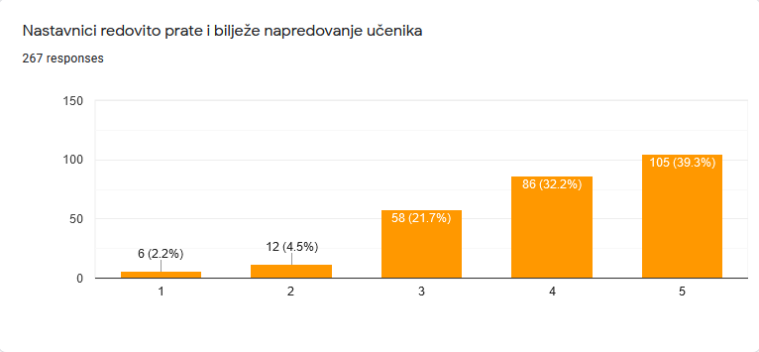

Slide 32
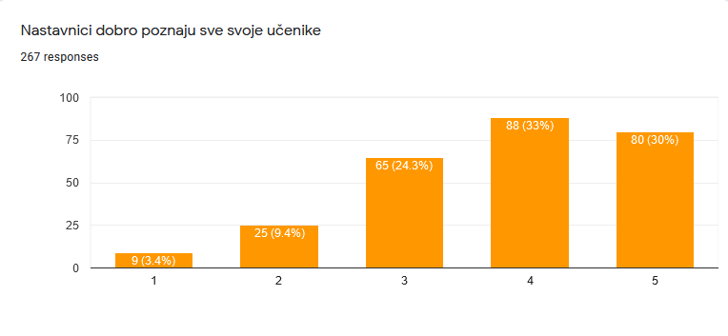

Slide 33
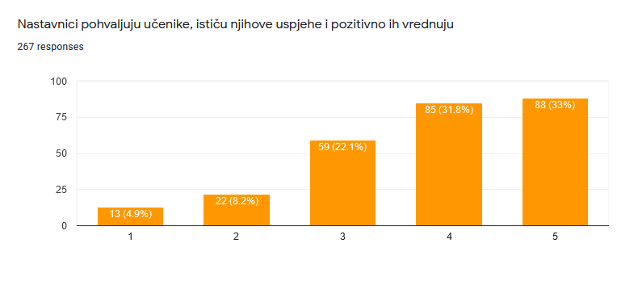

Slide 34
Rezultati anketiranja nastavnika
Nastava na daljinu

Slide 35
Anketu je ispunilo 29 nastavnika.

Slide 36
Pozitivne strane nastave na daljinu Upoznavanje sa novim alatima za rad Rad u udobnosti doma Veća odgovornost učenika u samom procesu učenja. Razvijanje samostalnosti i odgovornosti učenika, stjecanje novih vještina u korištenju IKT. Komunikacija i zajedništvo između kolega Pozitivno je to što su se svi sudionici: učenici, roditelji i nastavnici u vrlo kratkom vremenu uspjeli izorganizirati i realizirati nastavu na daljinu uz manje poteškoće!

Slide 37
Teškoće s kojima smo se susretali
„Nemogućnost kontroliranja stvarne aktivnosti učenika i učenička sklonost tvrdnjama da imaju problem s internetom.”
”Česta preopterećenost sustava.”
„Nevoljkost sustava za jutarnji rad, od 8 do 11h je gotovo nemoguće raditi.”
„Prilagodba materijala za ovakav oblik nastave oduzima puno vremena. Sustav ne podržava nastavu u realnom vremenu tako da se radno vrijeme protegne kroz cijeli dan, a ponekad ni to nije dosta. Nemogućnost kontrole kvalitete odrađenih zadaća. Ne možemo biti sigurni da su učenici samostalno rješavali zadatke. Oni koji nisu na vrijeme odradili zadaću uvijek se olako mogu pozvati na problem s Internetom.”
„Manjak vremena u danu da napravim sve što je potrebno i za posao i po doma, a da pri tom imam barem pet sati sna.
Organizacija vremena je najveći problem, jer učenici nisu u realnom vremenu u virtualnoj učionici, već su tamo kad njima odgovara. Iz tog razloga vrijeme se troši na pripremu - izvan nastave, sama nastava - realno vrijeme, i onda odgovori na njihova pitanja - opet izvan realnog vremena izvođenja nastave....”

Slide 38
Vrijeme potrebno za nastavu
„Cijeli dan (16 sati). Jedva stižem kvalitetno odraditi posao.”
„Nastava na daljinu krene ujutro u 8 sati i občno završi navečer oko 22, 23 sata, a ponekad i duže.”
„Oko 12 h dnevno kroz tjedan, a za vikend još par sati ako želim dodatno proučiti neke alate, pogledati neki webinar ili neke dobre primjere iz prakse.”
„Sat i pol do dva sata!”
„Svaki dan je drugačiji, nekad je to manje od 8 sati, a nekad više. Ali mi je i svaka subota i nedjelja do sada bila radna, barem 2-3 sata.”
Prosjek utrošenog vremena za nastavu, pripreme, komunikaciju s učenicima, roditeljima, administraciju – 10 sati

Slide 39
Kako bi vam mogla pomoći još stručna služba?
„Da nas rastereti administrativnih poslova.”
„Kao dosad: sat razrednika, učenici kojima treba pomoć, razgovor.”
„Poboljšati komunikaciju ravnatelj->nastavnici.”
„Stručna služba bi trebala više komunicirati sa učenicima koji olako prihvaćaju svoje obaveze i nisu disciplinirani po tom pitanju. Bilo bi dobro kada bi stručna služba sve ove nove pravilnike i upute, koji neprestano stižu, redovito sažima u najbitnije kako bi nam se olakšalo postupanje dok ih ne pročitamo u cijelosti.”
„Postojali su Ghostbusters pa da možda postane Teamsbusters i lovi neaktivne učenike i nemarne. Šala :)”
„Stručna služba radi izvrsno, neka tako nastavi dalje!”
„ Razgovorom s učenicima koji ne sudjeluju, praćenjem učeničkog sudjelovanja i načina komunikacije na nastavi.”

Slide 40
Prijedlozi kako poboljšati
on line
nastavu, suradnju i komunikaciju
„Ograničiti vrijeme kada učenici MORAJU biti online.”
„Zajednički dogovor o lajkanju, manje opteretiti učenike, dogovor o ispravcima prošlih ocjena.”
„Ne inzistirati na radu prema stvarnom rasporedu jer to nema nikakvog praktičnog smisla. „

Slide 41
„Definirati vrijeme u kojemu se učenici mogu javiti s pitanjima (neka ih sakupe i pošalju nastavniku), a nastavnik na jednom satu (video) objašnjava/odgovara pred cijelim razredom.”
„Za početak sustav funkcionira odlično. Ubuduće učenike treba pozivati na odgovornost ako ne izvrše svoje zadaće(naravno to će biti kroz kvalitetnija predavanja, ocjene, evidenciju u Dnevnik i slično- nastavnici, ali i kroz vaše službe: informacije, razgovori, predavanja, roditeljski sastanci, razredna i nastavnička vijeća.”
„Bilo bi odlično da razgovaramo o načinu provedbe pisane provjere znanja, a da smo sigurni da je to uradak određenog učenika i očekivanja o potpori stručne službe i ravnatelja pri sankcioniranju učenika koji budu varali na ispitu.”
„Kada bi se spriječilo preopterećenje sustava sigurno da bi cjelokupni nastavni proces bio lakši kako za učenike tako i za profesore.”
„Mislim da se svi jako trudimo. NIje lako savladati ni sve nove digitalne alate, uz sav posao. Poboljšavamo se iz tjedna u tjedan.”
„Najvažnije je da nam na vrijeme proslijedite sve potrebne informacije za provedbu nastave na daljinu.”

Slide 42
„Točno odrediti smjene za nastavu i vrijeme za ostale poslove, vrijeme konzultacija s učenicima, dogovoriti univerzalnu alternativnu platformu za Teams.”
„Odrediti točno vrijeme za pojedine aktivnosti (poslove), napraviti raspored i pridržavati ga se, ne stavljati obavijesti u kasnim večernjim satima i očekivati da svi budu dostupni; ne tražiti od nastavnika dostupnost izvan radnog vremena. Napraviti raspored sati samo u jutarnjoj smjeni.”
„Sve obavijesti objavljivati na jednom mjestu da se ne mora tražiti po "zbornici", ali to se i radi, pa nemam nekakav poseban prijedlog.Jedini problem je što nam djeca nisu preaktivna, pa bi tu trebalo poboljšati komunikaciju, a tu je problem radnih navika.”

Slide 43
Prijedlozi konkretnih mjera podrške za učenike
Objavljivanje sadržaja u vrijeme nastave.
Objasniti učenicima zadatke, nakon zadaće.
Smanjiti količinu gradiva, prilagoditi se važnijem.
Motivirati učenike anketama, kvizovima, uključiti zajedničko rješavanje zadataka kroz rad u grupama, timovima, sakupljanje bodova, nagraditi trud učenika dobrim ocjenama.
Individualni razgovori s učenicima s teškoćama u učenju ili darovitim učenicima – pedagoginja.
Dio nastave, objašnjavanje zadataka, savjetovanje, rad s više učenika - putem videokonferencije

Slide 44
Dogovoriti termine većih ispita.
Organizirati razredna vijeća/ ili putem kanala razredno vijeće dogovoriti se o kriterijima ispravljanja ocjena da budu u skladu s Uputama za vrednovanje i ocjenjivanje. Raspraviti o učenicima s teškoćama i darovitim učenicima, pedagoginja predlaže mjere podrške.
Koristiti inovativne metode vrednovanja koje uključuju izradu projekata, plakata, rješavanje problema, izradu e-portfolija, istraživačke radove, praktične radove, projekte, ali za sve njih je potrebna potpora učitelja i vršnjačka potpora, kao i dostupnost izrade uz povratne informacije učeniku na različitim stupnjevima izrade.

Slide 45
Pomak s činjeničnog znanja na razvoj kompetencija nužnih za uspješan život i rad u 21. stoljeću.

Slide 46
Hvala svima.

